Slide 1
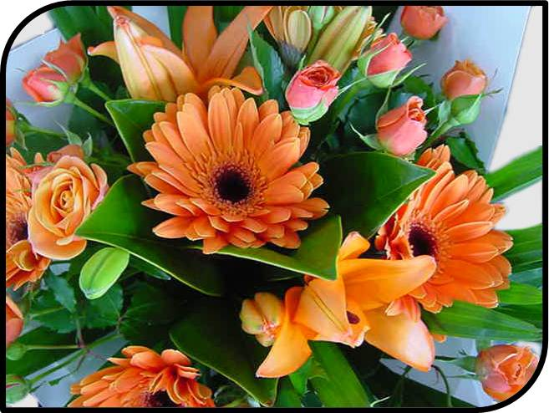
স্বাগতম

Slide 2
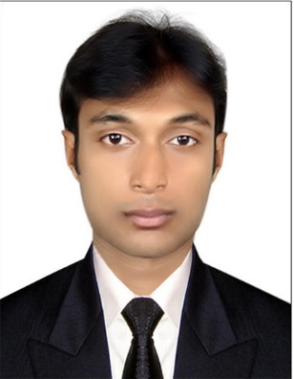
শিক্ষক পরিচিতি
আক্তারুজ্জামান
সহকারী শিক্ষক (আই.সি.টি)
ঘুগরাকাটী ফাজিল (ডিগ্রী) মাদরাসা
কয়রা, খুলনা।
পাঠ পরিচিতি
শ্রেণি: 7ম
বিষয়: তথ্য ও যোগাযোগ প্রযুক্তি
অধ্যায় : ১ম
পাঠ: ৩
সময়: ৫০ মিনিট

Slide 3
এসো ভিডিওটি লক্ষ করি ………..

Slide 4
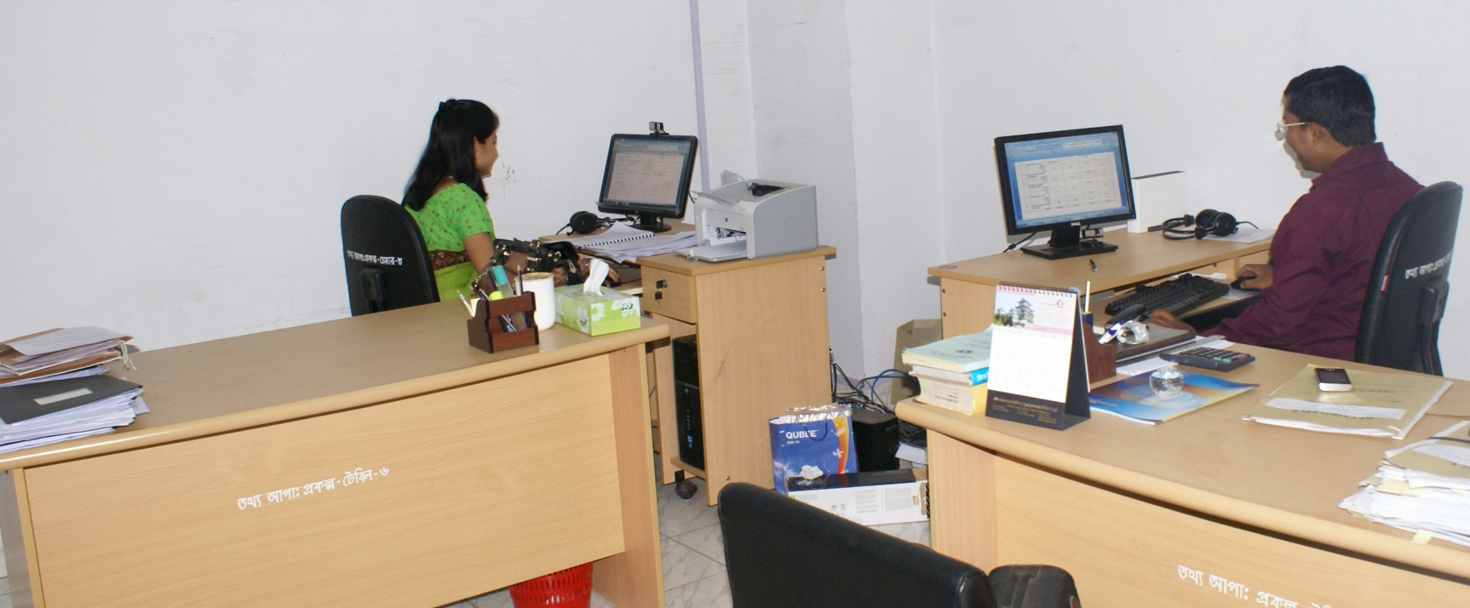
কর্মক্ষেত্রে তথ্য ও যোগাযোগ প্রযুক্তি
অফিসে ব্যবহৃত হচ্ছে ---------

Slide 5
এই পাঠ শেষে শিক্ষার্থীরা...
১। কর্মক্ষেত্রে তথ্য ও যোগাযোগ প্রযুক্তির
প্রয়োজনীয়তা বর্ণনা করতে পারবে;
২। কাগজের পরিবর্তে প্রযুক্তি ব্যবহারের সুবিধাগুলো
ব্যাখ্যা করতে পারবে;
৩। ইলেকট্রিক ভোটিং মেশিন-এর কাজ চিহ্নিত
করতে পারবে।

Slide 6

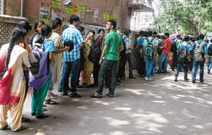
এসো নিচের ছবিগুলো দেখি এবং কাজগুলো বোঝার চেষ্টা করি।
উচ্চশিক্ষা অর্জনের ভর্তি পরীক্ষার বিজ্ঞপ্তি দেওয়া হত।
ভর্তি পরিক্ষার জন্য বিশ্ববিদ্যালয়ে গিয়ে লাইনে দাঁড়িয়ে ভর্তি ফরম তুলতে হত।

Slide 7
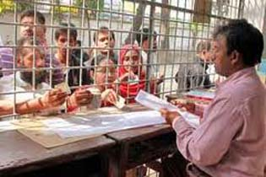


ক্যাশ টাকা জমা দিয়ে প্রবেশ পত্র নিতে হত।
ভর্তি পরীক্ষার ফলাফল প্রকাশিত হত খবরের কাগজে ।

Slide 8
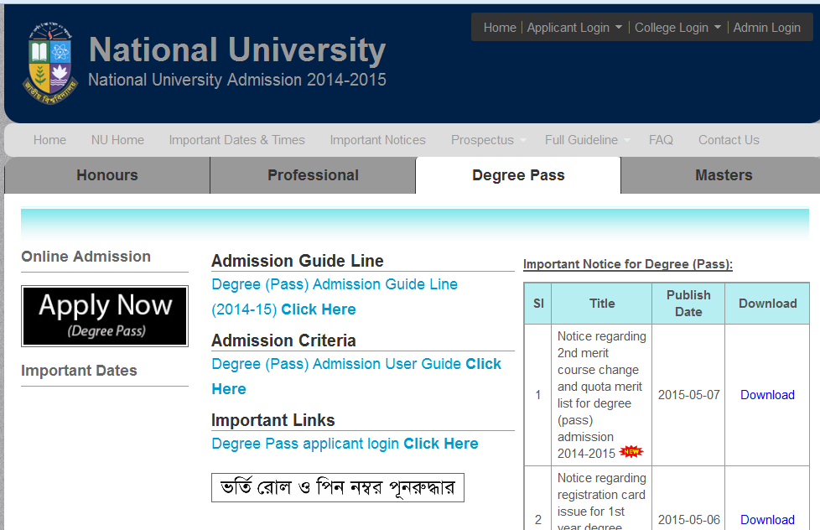
বর্তমানে অনলাইনের মাধ্যমে ভর্তি পরীক্ষার ফরম পূরণ করা হচ্ছে।

Slide 9
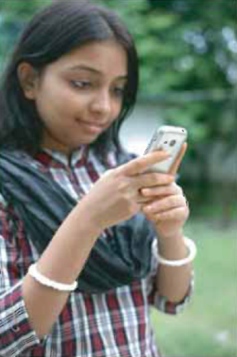
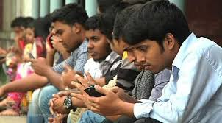
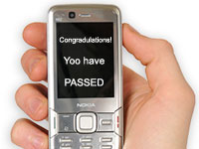
ঘরে বসেই মোবাইলে বিশ্ববিদ্যালয়ে ভর্তি পরীক্ষার সকল প্রক্রিয়া সম্পন্ন করা হয়।
মোবাইল ফোনে এসএমএস পাঠিয়ে বিশ্ববিদ্যালয়ে ভর্তি পরীক্ষার ফলাফল পাওয়া যাচ্ছে।

Slide 10
জোড়ায় কাজ
কর্মক্ষেত্রে তথ্য ও যোগাযোগ প্রযুক্তির প্রয়োজনীয়তা ব্যাখ্যা কর।

Slide 11
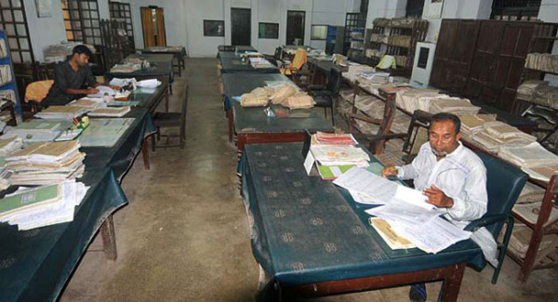
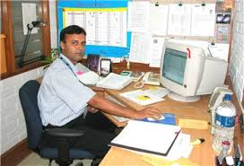
এসো নিচের ছবিগুলো দেখি এবং কাজগুলো বোঝার চেষ্টা করি।
গতানুগতিক অফিস
কাগজবিহীন অফিস

Slide 12
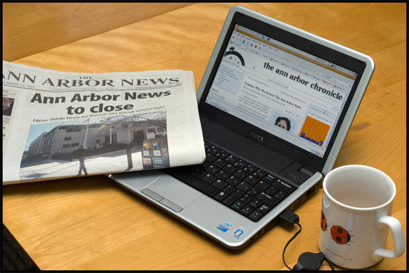
অনলাইনে খবরের কাগজ পড়া হয়।

Slide 13
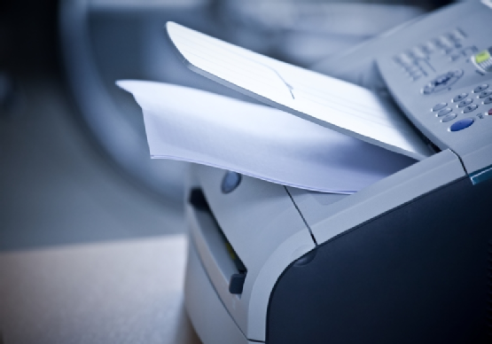
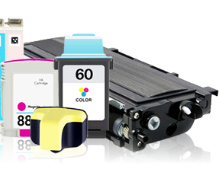
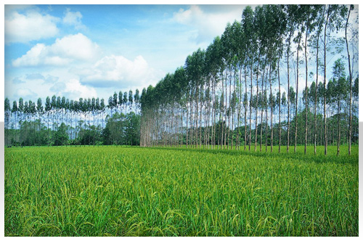
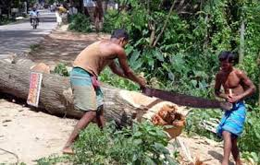
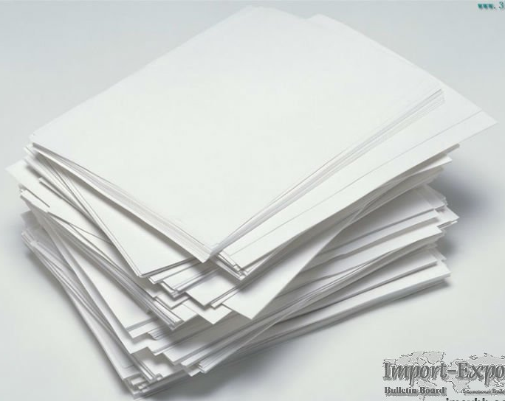
কাগজবিহীন অফিস সুন্দর পরিবেশ সৃষ্টি করে ।

Slide 14
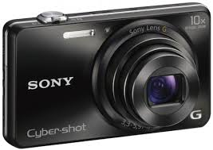
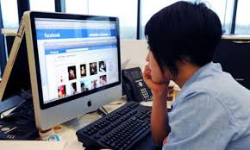
ডিজিটাল ক্যামেরা দিয়ে ছবি তোলা হয় ।
আজকাল ছবি প্রিন্ট না করে সরাসরি মোবাইল স্ক্রিনে বা কম্পিউটারে দেখে।

Slide 15
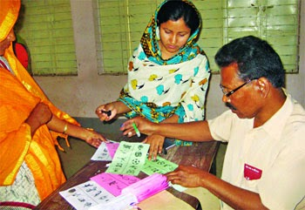
ভোট প্রদান
সিল মেরে ভোট দিতে হত।
Notes:
গতানুগতিক ভোট দেওয়ার সম্পর্কে জানাতে হবে।

Slide 16
ভিডিওটি দেখে ইলেক্ট্রনিক ভোটিং মেশিনের কাজ কী তা ভিডিও এর মাধ্যমে দেখি ।

Slide 17
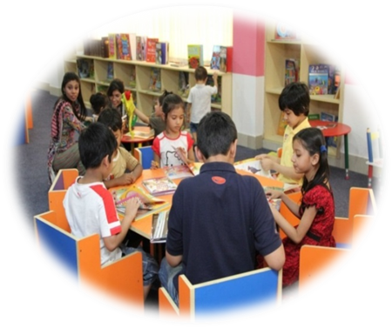
দলগত কাজ
তোমাদের স্কুলের অফিসকে কাগজবিহীন অফিসে রূপান্তর করতে হলে কী কী কাজ করতে হবে লেখ।

Slide 18
সম্ভাব্য উত্তর
১। অফিসের সকলের জন্য কম্পিউটার প্রয়োজন।
২। শেণিকক্ষে মাল্টিমিডিয়া ব্যবহার করতে হবে।
৩। কম্পিউটার ইন্টারনেট সংযোগ থাকতে হবে।

Slide 19
নতুন শিখলাম
টোনার
নেটওয়ার্ক
কাগজবিহীন অফিস
ইলেক্ট্রনিক ভোটার মেশিন
Notes:
শিক্ষার্থীদের জিজ্ঞাসা করতে হবে তারা কি কি নতুন শব্দ শিখল। তারপর স্লাইডটি দেখাতে হবে।

Slide 20
মূল্যায়ন
১. কাগজবিহীন ভর্তি প্রক্রিয়া সর্বপ্রথম কোন বিশ্ববিদ্যালয়ে শুরু করে?
২. কাগজবিহীন অফিসের কার্যক্রম পরিচালনায় মূল ভূমিকা পালন করছে কোনটি?
ক. ঢাকা
খ. জাহাঙ্গীরনগর
গ. রাজশাহী
ঘ. শাহজালাল বিজ্ঞান ও প্রযুক্তি
ক. মোবাইল
খ. কম্পিউটার
গ. টেলিভিশন
ঘ. তথ্য ও যোগাযোগ প্রযুক্তি

Slide 21
৩. বর্তমানে স্কুল কলেজ ও বিশ্ববিদ্যালয়ে ভর্তি কিসের মাধ্যমে করা হয়?
৪. ভোট দেওয়া ও ভোট গণনার কাজে কী ব্যবহার করা হয়?
ক. মোবাইল ফোন
খ. টেলিভিশন
গ. স্মার্ট ফোন
ঘ. রেডিও
ক. প্রিন্টার
খ. ইলেকট্রনিক ভোটিং মেশিন
গ. ই- মেইল
ঘ. জিপি এস

Slide 22
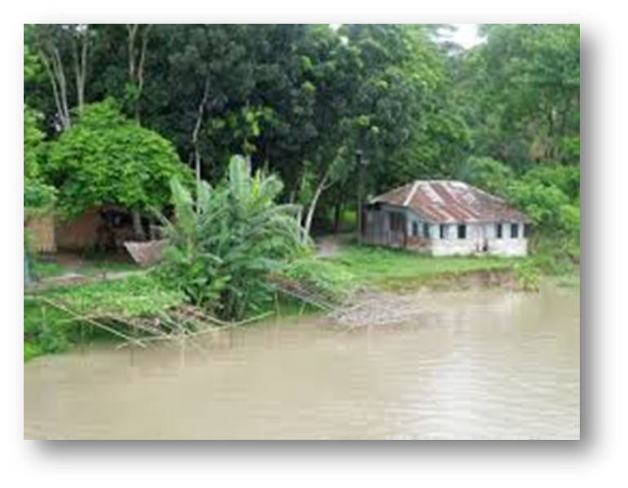
বাড়ির কাজ
তুমি ও তোমার পরিবারের সদস্যরা কর্মক্ষেত্রে কী কী তথ্য ও যোগাযোগ প্রযুক্তি ব্যবহার কর তা লেখ।

Slide 23
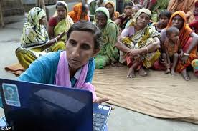
ধন্যবাদ

